Slide 1



Chokolade global
De bitre sider af den søde fristelse

Slide 2

Forhåndsovervejelser til stationsarbejdet
Grundidé
Eleverne skal ved hjælp af hverdagsproduktet chokolade forstå, at der bag tilsyneladende simple forbrugsvarer findes komplekse globale sammenhænge. Gennem arbejdet med de økologiske, sociale og økonomiske aspekter af kakaoproduktion skal de i en stationsundervisning blive bevidste om, hvilke konsekvenser deres eget forbrug har for mennesker og miljø.
Målgruppe
Lektionsforløbet (ca. 90 minutter) er udviklet til en AVflex-gruppe, men kan også anvendes i erhvervsorientering eller i gastronomiske uddannelser – f.eks. for kommende kokke eller servicefaglige medarbejdere. Materialet er udarbejdet til en heterogen elevgruppe, hvor mange elever har et forholdsvist lavt sprogligt niveau. Eleverne adskiller sig ofte markant med hensyn til skolefaglige erfaringer, sproglige og læsemæssige kompetencer samt evnen til at arbejde koncentreret i længere tid. Samtidig viser de et stort behov for handlingsorienterede, tydeligt strukturerede og hverdagsnære læringstilbud, der giver en direkte forbindelse til deres egen livsverden. Netop temaet chokolade egner sig godt hertil, da det både har høj hverdagsrelevans og rejser komplekse spørgsmål om global bæredygtighed.
Faglig for- og efterbearbejdning
Før stationsarbejdet skal eleverne arbejde med begrebet bæredygtighed og de 17 verdensmål. Der findes forskellige materialer online. Eleverne bør kende målene og have en forestilling om, hvad de indebærer.
Til arbejdet i stationerne bør der være et overblik over verdensmålene tilgængeligt for eleverne (som arbejdsark, som ekstra materiale ved stationerne eller som plakat i lokalet).
Efter stationsarbejdet skal der gennemføres en refleksionstime i plenum, hvor eleverne samler op på, hvilke verdensmål de har identificeret som kritiske. Derudover skal løsnings- og forbedringsforslag præsenteres og diskuteres. Her kan også resultatet af smagstesten inddrages. Hvis der er mere undervisningstid til rådighed, egner en sammenligning af forskellige certificeringer (Fair Trade, økologisk osv.) sig som en uddybning.

Slide 3
Didaktiske beslutninger
Didaktisk har emnet stor betydning – både nu og i fremtiden. Chokolade er et produkt, som alle elever kender, regelmæssigt forbruger og forbinder med positive følelser. Samtidig er produktionen af kakao forbundet med økologiske risici, sociale problemer som børnearbejde og økonomiske uligheder. Med dette tilsyneladende helt almindelige fødevareprodukt kan centrale aspekter af bæredygtigt forbrug tydeliggøres på en enkel og konkret måde.
Lektionens formål er at gøre eleverne opmærksomme på, at der bag forbrugsvarer findes globale forsyningskæder, hvor både miljø og mennesker kan blive belastet. For elevernes fremtid – uanset hvilken uddannelses- eller erhvervsvej de vælger – er det vigtigt at kunne træffe ansvarlige forbrugsbeslutninger.
Metodiske beslutninger
Ved lektionens begyndelse gennemgås hele forløbet for stationsarbejdet grundigt sammen med klassen, så alle elever er i stand til at gennemføre de enkelte stationer selvstændigt. Derudover forklares arbejdsarkets struktur i detaljer – især opmærksomheden på, at eleverne ved hver station eller hvert tema skal notere forbedringsforslag. Denne refleksionsopgave tjener til en dybere faglig bearbejdning: Eleverne skal ikke blot identificere problemer, men også aktivt overveje, hvordan bestemte processer – f.eks. kakao­dyrkning, høst eller transport – kan gøres mere bæredygtige og retfærdige. Opgavetypen styrker deres kritiske tænkning og understøtter overførslen til egne handlemuligheder.
Valget af stationsarbejde er bevidst. Denne arbejdsform muliggør individuel og selvstændig læring inden for en tydelig og overskuelig struktur. Eleverne arbejder alene, men kan om nødvendigt udveksle spørgsmål og ideer med deres klassekammerater ved gruppens bord. Læreren fungerer som læringsvejleder, der støtter, inspirerer og er til rådighed ved spørgsmål.
Stationsarbejde egner sig særligt godt til heterogene elevgrupper, da det giver plads til forskellige læringstempoer og motiverer gennem varierede og visuelle materialer. Et arbejdsark giver struktur i forløbet: Eleverne markerer, hvilke stationer de allerede har gennemført, og bevarer dermed et konstant overblik.
Der findes desuden et løsningsark ved hver station, som gør det muligt for eleverne at udføre direkte selvkontrol. Dette styrker både deres ansvarlighed og deres evne til at organisere deres eget arbejde.

Slide 4
Læringsmål
1. Faglige kompetencer
Eleverne …
nævner økologiske, sociale og økonomiske problemer ved chokoladeproduktionen ved at udnytte informationer fra stationerne om dyrkning, høst, børnearbejde samt transport og handel.
forklarer betydningen af bæredygtigt forbrug ved at reflektere over de globale konsekvenser af deres eget chokoladeforbrug.
beskriver, hvad børnearbejde betyder, ved at arbejde med årsager og følger på baggrund af kortfilmen.
gør rede for processen omkring kakaohøsten, ved at matche billeder med tilhørende tekstbeskrivelser.
analyserer prisfordelingen på en chokoladeplade, ved at sammenligne deres egne estimater med den faktiske fordeling.
2. Sociale kompetencer
Eleverne …
støtter hinanden, ved at afklare spørgsmål og drøfte arbejdsprocesser ved gruppens bord.
tager hensyn, ved at acceptere forskellige meninger og indtryk – f.eks. ved smagstesten.
viser empati, ved at udveksle deres følelser omkring temaet børnearbejde.
udvikler fælles løsningsforslag, ved at diskutere forbedringsmuligheder inden for bæredygtig dyrkning, fair arbejdsvilkår eller transport.
3. Metodiske kompetencer
Eleverne …
anvender digitale medier, ved at scanne QR-koder og bruge læringsapps til selvkontrol.
indsamler og forstår information, ved at kombinere billeder og tekst samt markere relevante tekststeder.
fastlægger transportveje, ved at lægge tråde på kortet og omregne afstande til kilometer.
sammenligner prisfordelinger, ved at holde egne skøn op imod faktiske tal.
vurderer smag og kvalitet, ved at teste forskellige chokolader sensorisk.
4. Personlige kompetencer
Eleverne …
tager ansvar for deres egen læringsproces, ved selvstændigt at gennemføre stationerne og føre deres arbejdsark.
retter egne resultater, ved at bruge løsarkene.
udvikler egne idéer til bæredygtige forbedringer, ved at notere forslag ved hver station.
reflekterer over deres rolle som forbruger, ved bevidst at arbejde med egne følelser og tanker om børnearbejde og bæredygtighed.
drager konsekvenser for fremtidige købsbeslutninger, ved at formulere bæredygtige kriterier for deres eget chokoladeforbrug.

Slide 5
Stationerne 1–3
Station 1 – Kakao­dyrkning
I Station 1 arbejder eleverne med de vigtigste kakaodyrkningsområder og læser en informationstekst, som forklarer de økologiske og sundhedsmæssige risici ved monokulturer.
Til opgaven med landenes placering får eleverne først en QR-kode, der fører dem til en interaktiv læringsopgave på LearningApps. Her kan de placere de vigtigste dyrkningslande de rette steder på verdenskortet og derefter selv tjekke, om deres løsning er korrekt. Denne digitale tilgang gør det lettere for eleverne at orientere sig på kortet.
Derefter overfører eleverne landene i farver til deres eget verdenskort, som de får udleveret som arbejdsark.
I næste trin arbejder eleverne med informationsteksten, hvor de skal finde de sundhedsmæssige og økologiske risici ved monokulturer. Da mange elever har et lavt sprogligt niveau eller vanskeligheder med at læse, findes teksten også som lydfil. På den måde sikres det, at også fagligt svagere eller sprogligt udfordrede elever kan arbejde med stationen.
Station 2 – Kakao­høst og arbejdsvilkår
I Station 2 klipper eleverne billeder ud, der viser processen i kakaohøsten, og matcher dem med de passende tekstbeskrivelser. Arbejdet med billeder gør det lettere for eleverne at forstå emnet, da de visuelt kan følge høstprocessen og dermed får en konkret indgang til stoffet. Gennem udklipning, sortering og sammenkobling af tekst og billede fremmes en aktiv og handlingsorienteret læringsform.
Efterfølgende markerer eleverne de steder i teksten, der viser de udfordrende og belastende arbejdsvilkår. Her opdager de, at arbejdet er meget fysisk krævende og til tider farligt. Opgaven gør eleverne opmærksomme på arbejds- og sundhedsrisiciene på kakaoplantager og hjælper dem med at forholde sig kritisk til forholdene.
Station 3 – Børnearbejde
I Station 3 arbejder eleverne med den sociale dimension af emnet. Med hjælp fra en kort film undersøger de, hvad børnearbejde betyder, hvilke årsager der ligger bag, og hvilke konsekvenser det har for de berørte børn.
Filmen skaber gennem billeder og autentiske indblik en følelsesmæssig tilgang, som styrker forståelsen og gør børnenes livssituation tydeligere. Eleverne bliver bevidste om, hvor hårdt børnene på kakaoplantager belastes – både fysisk, uddannelsesmæssigt og helbredsmæssigt.
Derefter reflekterer de over deres egne følelser og reaktioner på det, de har set. Kombinationen af faglig viden og følelsesmæssig berøring gør eleverne mere bevidste om problemets alvor og styrker samtidig deres etiske og sociale kompetencer.

Slide 6
Stationerne 4–5
Station 4 – Transport og handel
I Station 4 arbejder eleverne med den økonomiske og økologiske side af chokoladeproduktionen. Eleverne lægger med en snor de ruter ud, som en chokoladeplade rejser rundt i verden. Fordelen ved denne metode er, at de lange transportstræk bliver synlige og lettere at forstå end blot gennem forestillinger. Derefter omregner eleverne de målte strækninger til kilometer og lærer dermed, hvor meget CO₂ der kan udledes på disse ruter.
Bagefter beskæftiger eleverne sig med, hvordan prisen på en chokoladeplade fordeles. Først vurderer de selv, hvor mange penge der går til kakaobønderne, handelen, transporten eller supermarkedet. Arbejdet med rigtige penge gør emnet konkret og let at forstå. Ved at sammenligne deres vurderinger med den faktiske fordeling opdager de, at kakaobønderne kun får en meget lille del. På den måde bliver eleverne på en enkel måde opmærksomme på uretfærdig betaling og global ulighed.
Station 5 – Smagstest
I Station 5 smager eleverne på forskellige chokolader og stemmer derefter om, hvilken de bedst kan lide. Smagstesten tjener ikke kun som motivation, men er også didaktisk velbegrundet: Den giver eleverne mulighed for at forbinde smag, kvalitet og bæredygtighed.
I den efterfølgende lektion diskuteres afstemningsresultaterne i fællesskab. Her afsløres det også, hvilke chokolader der blev smagt, og om bæredygtige eller fairtrade-produkter blev foretrukket smagsmæssigt. På denne måde skabes en direkte kobling til bevidste forbrugsvalg, og læringsprocessen bliver yderligere uddybet.
Station 6 – Quiz
Station 6 giver elever, der allerede er færdige med de forrige opgaver, mulighed for at arbejde videre. Via en online-quiz på LearningSnack kan de repetere og uddybe centrale indholdspunkter fra alle stationer. Det digitale format gør det muligt at arbejde i eget tempo og giver samtidig direkte feedback, så eleverne kan vurdere deres læringsstand.
Derudover hjælper denne station med at aflaste forløbet: Hurtigt arbejdende elever forbliver aktivt beskæftigede, mens andre kan fortsætte uden tidspres.

Slide 7
Materialer til stationsarbejdet:
Kopierark til eleverne:
Løbeseddel (med bagside „forbedringsforslag“)
Station 1: Arbejdsark „Verdenskort“
Tekstark „Kakaodyrkning: miljø- og sundhedsrisici“
Station 2: Arbejdsark til udklip
Arbejdsark til påklæbning
Station 3: Arbejdsark „Børnearbejde“
Station 4: Arbejdsark „Transportveje“
Arbejdsark „Kakaohandel“
Arbejdsopgaver til at blive ved stationerne (evt. lamineret):
Station 1
Station 2
Station 5 – Obs: Hvis afstemningen skal foregå online, skal den tilsvarende QR-kode indsættes her.
Station 6
Løsninger til løsningsstationen
Øvrige materialer:
Station 2: Saks
Lim
Station 4: Kort (Afrika & Europa)
Uldsnor
Lineal
Evt. lommeregner
10 DKR i små mønter
Station 5: 1 stk. chokolade – Fairtrade & ØKO
1 stk. chokolade – konventionel
1 stk. chokolade – alternativ uden kakao (f.eks. ChoViva)
Skilte med A, B, C
Ved analog afstemning: klistermærker (prikker)
Kilder
Station 2:
OroVerde - Die Tropenwaldstiftung: https://www.regenwald-schuetzen.org
Station 3:
Norddeutscher Rundfunk: https://www.tagesschau.de/wirtschaft/verbraucher/schokolade-kinderarbeit-100.html

Slide 8

Name: ____________ Klasse: Dato: _______
Arbejdsark til stationsarbejdet
Station Farbe | Tema | færdig
1 Rød | Kakaodyrkning
2 Grøn | Kakaohøst og arbejdsvilkår
3 Gul | Børnearbejde
4 Blå | Kakao­transport og -handel
5 Lilla | Smagstest
 | til de hurtige:
6 Brun | Quiz

Slide 9
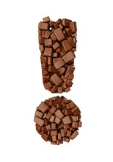
Forbedringsforslag
Station Farbe | Tema | Forsømte BNE-mål for bæredygtighed | Mine forbedringsforslag
1 Rød | Kakaodyrkning | ____________________________________________________________________ | ____________________________________________________________________________________________________________________
2 Grøn | Kakaohøst og arbejdsvilkår | ____________________________________________________________________ | ____________________________________________________________________________________________________________________
3 Gul | Børnearbejde | ____________________________________________________________________ | ____________________________________________________________________________________________________________________
4 Blå | Kakao­transport og -handel | ____________________________________________________________________ | ____________________________________________________________________________________________________________________
5 Lilla | Smagstest | / | /

Slide 10


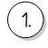

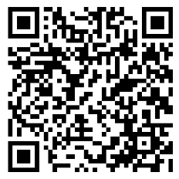


Kakaodyrkning
Scan QR-koden!
→ Du kommer til et verdenskort med de vigtigste kakaoområder.
→ På kortet ser du røde markeringer.
→ Tryk på de røde markeringer.
→ Placer landene de rigtige steder på kortet.
→ Tjek din løsning ved at trykke på det blå symbol.
Farvelæg landene på dit eget verdenskort og overfør farverne til signaturen.
Læs informationsteksten og markér de miljø- og sundhedsrisici, der findes i monokulturer.
**Hvordan kan man reducere miljø- og sundhedsrisiciene ved kakaodyrkning?
Notér dine idéer på bagsiden af arbejdsarket i linje 1.**
.

Slide 11
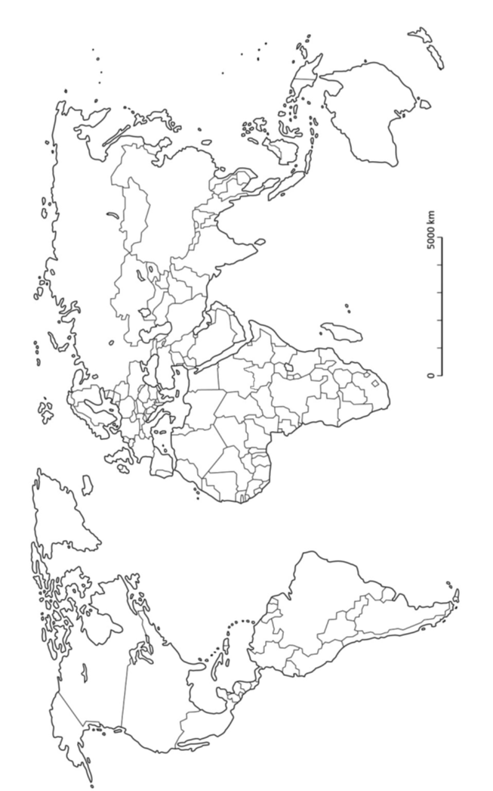
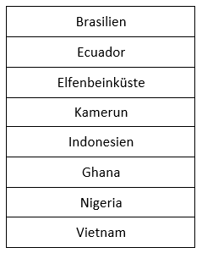
Kakaodyrkning
Kakao – De største dyrkningsområder
Signatur

Slide 12

Kakaodyrkning
Kakaoavl: Miljø- og sundhedsrisici
Arbejdsopgave: Læs teksten og marker miljø- og sundhedsrisiciene i monokulturer.
Kakaotræet er en meget følsom plante. For at holde et kakaotræ sundt i monokultur, må mennesker hjælpe meget til. Kun sådan giver kakaotræet et tilstrækkeligt udbytte. For at skabe plads til en ren kakaoplantage bliver der fældet regnskov for at vinde nyt dyrkningsareal. Monokulturer betyder, at kun én planteart står på et område. Dermed forsvinder leveområdet for mange dyrearter. Mangfoldigheden af planter og dyr er kraftigt reduceret på dette område. Kakaotræerne står ofte meget tæt sammen. Det øger risikoen for spredning af skadedyr og dermed også risikoen for store høsttab på grund af skadedyr i monokulturer. Dette kan kun begrænses gennem brug af pesticider. Men brugen af disse kemiske pesticider øger samtidig faren for, at arter uddør.
Men ikke kun i skoven kan dyrkning i monokulturer forårsage skader. Jorden bliver ensidigt belastet. Kakaotræet har brug for bestemte næringsstoffer, og derfor udtømmes jorden hurtigt. For at undgå dette, må jorden på plantagen gødes flere gange om året. Også her bliver der ofte fældet mere eksisterende regnskov. Brug af pesticider har naturligvis også konsekvenser for dyr, som ikke nødvendigvis er skadedyr for kakaotræet. Således bliver nyttige dyr dræbt, som ellers ville æde skadedyrene – eller som kun lever i nærheden af plantagen. Kemikalierne trænger ned i jorden og grundvandet og forurener dette. Ofte mangler der viden om korrekt anvendelse og dosering af midlerne.
Brugen af pesticider har også konsekvenser for mennesker. Ofte er de slet ikke eller ikke tilstrækkeligt beskyttet mod midlerne. De bruger hverken beskyttelsesdragt, masker eller handsker. Forgiftninger, hud- og luftvejsirritationer eller allergier er hyppige følger. Pesticiderne i jorden findes delvist i fødevarer, der dyrkes i nærheden af plantagerne, og drikkevandet kan være delvist forgiftet på grund af pesticidforurening. Gennem maden kan giften således ende i mennesker.
Arbejdsopgave: Overfør miljø- og sundhedsrisiciene til tabellen
Miljørisici | Sundhedsrisici

Slide 13
Kakaodyrkning
Løsning
Kakao-dyrkning: Miljø- og sundhedsrisici
Arbejdsopgave: Læs teksten og markér miljø- og sundhedsrisiciene i monokulturer.
Kakaotræet er en meget følsom plante. For at holde et kakaotræ sundt i monokultur må mennesker hjælpe meget til. Først da giver kakaotræet et tilstrækkeligt udbytte. For at skabe plads til en ren kakaoplantage ryddes regnskoven, og der oprettes nye dyrkningsområder. Monokulturer betyder, at kun én planteart står på et område. Derved forsvinder levestedet for mange dyrearter. Mangfoldigheden af planter og dyr er stærkt reduceret. Kakaotræerne står ofte meget tæt. Derved øges risikoen for skadedyr, og dermed også risikoen for store høsttab. Dette kan kun minimeres ved brug af pesticider. Brug af disse kemiske pesticider fører til, at fare for arter fortsætter med at stige.
Men ikke kun skovrydning kan forårsage skade. Jorden bliver ensidigt belastet. Kakaotræet har brug for bestemte næringsstoffer, og derfor udpines jorden hurtigt. For at undgå dette skal jorden konstant gødes, og efter blot få år må plantagen flyttes, hvilket igen fører til rydning af regnskov. Pesticider påvirker også dyr, som ikke nødvendigvis er skadedyr. Derved dræbes nyttedyr, som normalt ville spise skadedyrene. Kemikalierne trænger ned i jorden og grundvandet og forurener det.
Brugen af pesticider påvirker også mennesker. Ofte er de ikke korrekt beskyttet med arbejdstøj, masker eller handsker. Forgiftninger, hud- og luftvejsirritationer eller allergier er hyppige følger. Pesticiderne kan også findes i fødevarer, som dyrkes nær plantagerne, og drikkevandet kan være forurenet. Giften kan dermed komme ind i menneskekroppen gennem maden.
Arbejdsopgave: Overfør miljø- og sundhedsrisiciene til tabellen.
Miljørisici | Sundhedsrisici
- Rydning af regnskov - Levesteder for dyr forsvinder - Reduceret biodiversitet - Spredning af skadedyr - Brug af pesticider - Jorden udpines - Jord og vand forurenes af kemikalier | - Store høsttab (mindre mad og indtjening) - Forgiftninger - Hud- og luftvejsirritationer - Allergier - Pesticider i fødevarer

Slide 14



Kakaohøst og arbejdsvilkår
✂️ Klip billederne og tekstfelterne ud.
🔎 Find den tekst, der passer til hvert billede.
📋 Sæt billeder og tekstfelter ind i tabellen i den rigtige rækkefølge.
🖍️ Markér med farve, hvad du lærer om arbejdsvilkårene ved kakaohøsten.
**Hvordan kan kakaohøsten blive mere sikker?
Skriv dine forslag på bagsiden af arbejdsarket i linje 2.**

Slide 15
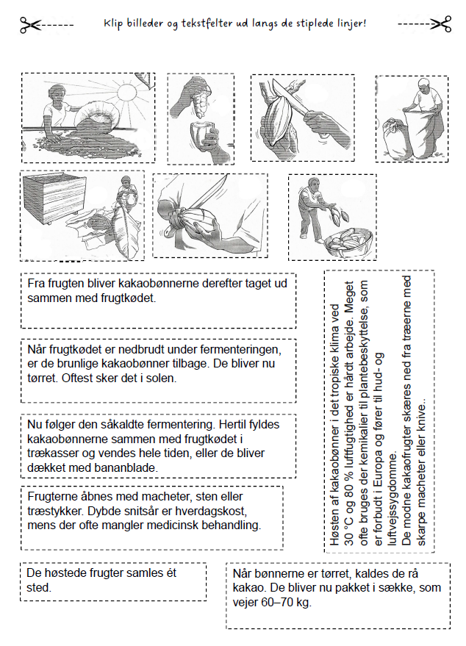
Kakaohøst og arbejdsvilkår

Slide 16
Kakaohøst og arbejdsvilkår

Slide 17
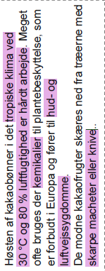
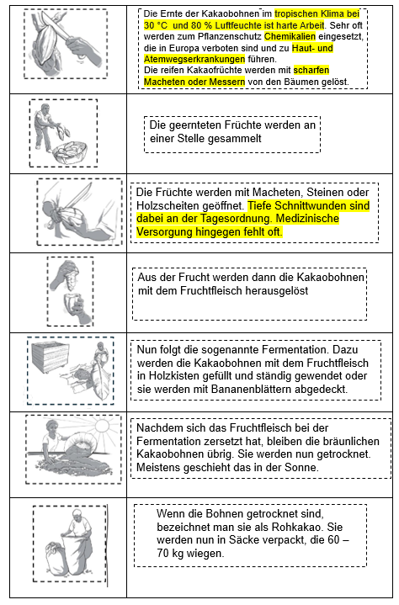






Kakaohøst og arbejdsvilkår
Løsning

Slide 18


Børnearbejde og chokolade
Se kortfilmen “Børnearbejde for chokolade”.
Besvar følgende spørgsmål:
1. Skriv to ting, der især overraskede eller chokerede dig:
2. Forklar med dine egne ord, hvad børnearbejde betyder.
3. Hvorfor må mange børn arbejde på kakaoplantager? Nævn to grunde.
4. Hvilke følger har børnearbejde for børnene?
5. Hvordan har du det, når du hører, at børn er nødt til at arbejde for at lave chokolade?
Her går det til filmen!
Hvordan kan man forhindre, at børn er nødt til at arbejde?
Skriv dine forslag på bagsiden af arbejdsarket i linje 3.

Slide 19

Børnearbejde og chokolade
Besvar følgende spørgsmål:
1. Skriv to ting ned, som særligt overraskede eller chokerede dig:
individuel løsning
2. Forklar med dine egne ord, hvad børnearbejde betyder.
Børnearbejde betyder, at børn arbejder og derfor ikke længere kan gå i skole.
Arbejdet skader børnenes udvikling, og de er for unge til at udføre dette arbejde.
3. Hvorfor er mange børn nødt til at arbejde på kakaoplantager? Nævn to grunde.
De er blevet solgt af deres forældre.
De skal tjene penge til deres familier.
4. Hvilke følger har børnearbejde for børnene?
De bliver syge.
De kan ikke gå i skole.
De har ingen fritid og kan ikke nyde deres barndom.
5. Hvordan har du det, når du hører, at børn er nødt til at arbejde for, at vi kan få chokolade?
individuel løsning
Løsning

Slide 20

Kakaotransport og -handel
Læs informationsteksten, og løs derefter arbejdsopgaverne nedenunder.
Kuldioxid (CO₂)
Kuldioxid (CO₂) opstår, når vi brænder kul, olie eller gas – f.eks. i motorer, fly eller kraftværker.
For meget CO₂ i luften virker som et tæppe rundt om jorden: Det holder varmen tilbage.
Derfor bliver klimaet varmere, isen smelter, og ekstremt vejr bliver mere almindeligt.
Hver kilometer transport, hver maskine og hvert produkt bidrager til det.
Gennemsnitligt CO₂-udslip fra transportmidler:
✈️ Fly: 550 g CO₂ / km
🚛 Lastbil: 120 g CO₂ / km
🚆 Tog: 25 g CO₂ / km
🚢 Skib: 15 g CO₂ / km
🚲 Cykel: 0–5 g CO₂ / km
Arbejdsopgaver:
Foran dig ligger en chokoladeplade. Gæt, hvor mange kilometer chokoladen har rejst, før den er endt her.
Mit gæt:
Læg med uldsnoren den rute, chokoladen har rejst, ind på verdenskortet. Mål derefter, hvor mange centimeter (cm) snor du har brugt. Regn ruten om til kilometer (km) ved hjælp af målestokken på kortet (nederst til venstre).
Chokoladepladens rejse:
Samlede kilometer :
afsnit | Transportmiddel
Ghana → Abidjan | 🚛 Lastbil
Abidjan → Hamburg | 🚢 Skib
Hamburg → Lörrach | 🚛Lastbil
Lörrach → Flensburg | 🚛Lastbil
CO₂-rygsækken for en chokoladebar er meget stor. Hvilke muligheder kan du komme i tanke om for at gøre den mindre? Skriv dine idéer på bagsiden af dit løbskema i linje 4.

Slide 21

Kakaotransport og -handel
Løsning
Faktisk har kakaobønnerne i en chokoladebar allerede rejst
ca. 10.000 km,
før baren ligger på hylden i vores supermarked!

Slide 22
Kakaotransport og -handel
Før chokolade ligger på hylden hos os, har mange mennesker tjent penge på dens produktion – men ikke alle får lige meget.
1. Hvem får hvor meget af salget af en chokoladebar?
2. Fordel 10 DKR mellem de fem involverede, sådan som du tror, det er i virkeligheden.
a.) Hent den rigtige fordeling i løsningsstationen og sammenlign med din vurdering.
Hvilket tal overraskede dig mest?
b.) Hvilke poster synes du er uretfærdige? Hvorfor?
3. Fordel 10 DKR (100 øre), sådan som du synes, det ville være retfærdigt!
3. Verteile den 1€ (100ct) so, wie du es gerecht findest!
Deltagere | Faktisk andel | Retfærdig andel
Kakaobonde | øre | øre
Mellemhandler | øre | øre
Producent | øre | øre
Supermarked | øre | øre
Transport/Skatter | øre | øre
Hvad kunne man gøre for at gøre fordelingen mere retfærdig? Skriv dine idéer på bagsiden af dit løbskema i linje 4.

Slide 23

Kakaotransport og -handel
Løsning
Faktisk fordeling af chokoladeprisen
Deltagere | Faktisk andel
Kakaobonde | 6 øre
Mellemhandler | 10 øre
Producent | 35 øre
Supermarked | 39 øre
Transport/Skatter | 10 øre

Slide 24

Smagning
Smag de tre chokolader én efter én og i ro. Luk øjnene og koncentrér dig om smagen.
Stem: Hvilken chokolade kunne du bedst lide?
Til afstemningen går det herhen!
Plads til en QR-kode

Slide 25

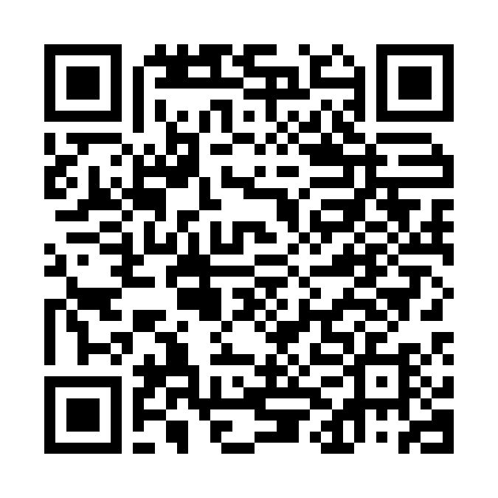
Quiz
Scan QR-koden med din mobil, og find ud af, hvor meget du har lært om kakao og chokolade i dag!
Til quizzen går det herhen!

